Slide 1

分 布 式 事 务
信息技术部 崔阳阳

Slide 2
目录
1.基础概念
2.分布式事务基础理论
3.常用实现方案
4.Demo演示——Seata

Slide 3
1.基础概念

Slide 4
1.1
本地事务
事务可以看做是一次大的活动，它由不同的小活动组成，这些活动要么全部成功，要么全部失败。
A(原子性)
在日常使用中，更多的是通过关系型数据库来控制事务，这是利用数据库本身的事务特性来实现的，因此叫数据库事务，由于应用主要靠关系数据库来控制事务，而数据库通常和应用在同一个服务器，所以基于关系型数据库的事务又被称为本地事务。
C(一致性)
四大特性
I(隔离性)
D(持久性)

Slide 5
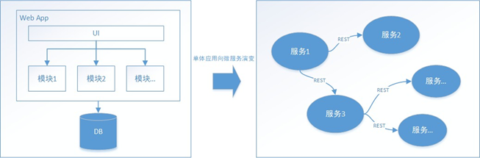
1.2
分布式事务
begin transaction；
//1.本地数据库操作：张三减少金额
//2.本地数据库操作：李四增加金额
commit transation;
begin transaction；
//1.本地数据库操作：张三减少金额
//2.远程调用：让李四增加金额
commit transation;

Slide 6
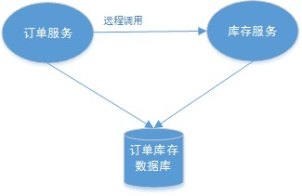
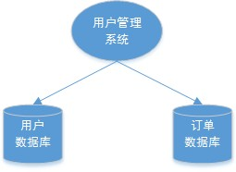
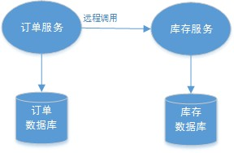
1.3
分布式事务产生的情景
2.多服务访问同一个数据库实例
1.跨数据库实例产生分布式事务
1
2
3
3.跨JVM进程产生分布式事务

Slide 7
2.分布式事务基础理论

Slide 8
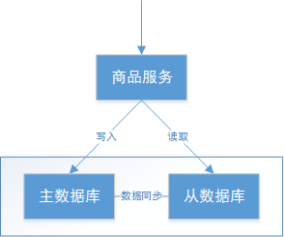
2.1
CAP理论
分布式系统可用性
A
所有请求都有响应，且不会出现响应超时或响应错误
分布式系统一致性
1.由于存在数据同步的过程，写操作的响应会有一定的延迟;
2.为了保证数据一致性会对资源暂时锁定，待数据同步完成释放锁定资源;
3.如果请求数据同步失败的结点时，直接返回错误信息，一定不会返回旧数据。
C
P
分布式分区容忍性
分区容忍性是分布式系统具备的基本功能

Slide 9
2.2
BASE 理论
分布式系统在出现故障时，允许损失部分可用功能，保证核心功能可用。如电商网站交易付款出现问题了，商品依然可以正常浏览。
强一致性
Basically Available
（基本可用）
由于不要求强一致性，所以BASE允许系统中存在中间状态（也叫软状态），这个状态不影响系统可用性。如订单的"支付中"状态。
Soft state
（软状态）
系统中的某个数据被成功更新后，后续任何对该数据的读取操作都将得到更新后的值
最终一致性
Eventually consistent
（最终一致性）
最终一致是指经过一段时间后，所有节点数据都将会达到一致。如订单的"支付中"状态，最终会变 为“支付成功”或者"支付失败"。
允许可以在一段时间内每个结点的数据不一致，但是经过一段时间每个结点的数据必须一致，它强调的是最终数据的一致性

Slide 10
3.常用实现方案

Slide 11
3.1
2PC 方案
2PC 即两阶段提交协议，是将整个事务流程分为两个阶段，准备阶段（Prepare phase）、提交阶段（commit phase），2 是指两个阶段，P 是指准备阶段，C 是指提交阶段。
2PC的传统方案是在数据库层面实现的,部分关系数据库如 Oracle、MySQL 支持两阶段提交协议:
事务管理器给每个参与者发送 Prepare 消息，每个数据库参与者在本地执行事务，并写本地的 Undo/Redo 日志，此时事务没有提交。（Undo 日志是记录修改前的数据，用于数据库回滚，Redo 日志是记录修改后的数据，用于提交事务后写入数据文件)
2
准备阶段
1
P
C
如果事务管理器收到了参与者的执行失败或者超时消息时，直接给每个参与者发送回滚（Rollback）消息；否则，发送提交（Commit）消息；参与者根据事务管理器的指令执行提交或者回滚操作，并释放事务处理过程中使用的锁资源。
提交阶段
2

Slide 12
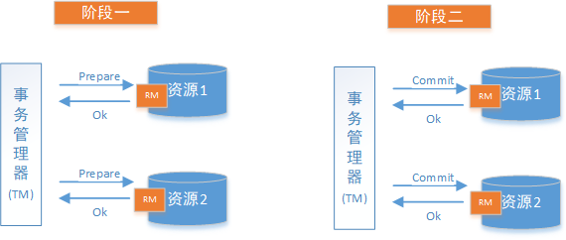
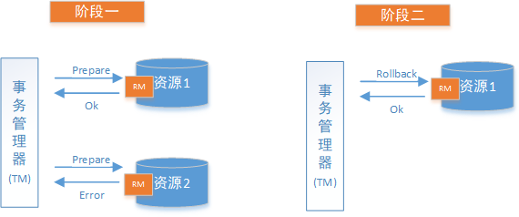
3.1
2PC 方案
成功情况
2PC 流程示例
失败情况
即应用程序，可以理解为使用 DTP 分布式事务的程序。
AP
RM
即资源管理器，可以理解为事务的参与者。
TM
事务管理器，负责协调和管理事务，事务管理器控制着全局事务，管理事务生命周期，并协调各个RM。

Slide 13
3.2
TCC 方案
TCC 是 Try、Conﬁrm、Cancel 三个词语的缩写，TCC 要求每个分支事务实现三个操作：预处理 Try、确认 Conﬁrm、撤销 Cancel。Try 操作做业务检查及资源预留，Conﬁrm 做业务确认操作，Cancel 实现一个与 Try 相反的操作即回滚操作。
做完业务检查（一致性）及资源预留（隔离），此阶段仅是一个初步操作，它和后续的 Conﬁrm 一起才能真正构成一个完整的业务逻辑。
Try 阶段
1
T
C
Confirm 阶段
做确认提交，Try 阶段所有分支事务执行成功后开始执行 Conﬁrm。
2
C
Cancel 阶段
在业务执行错误需要回滚的状态下执行分支事务的业务取消，预留资源释放。
3

Slide 14

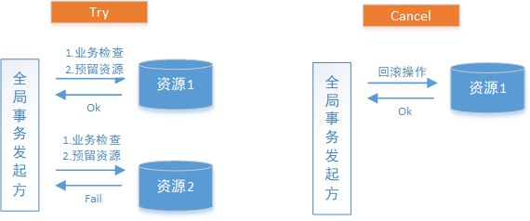
3.2
TCC 方案
成功情况
TCC 流程示例
需处理异常
失败情况
空回滚: 在没有调用 TCC 资源 Try 方法的情况下，调用了二阶段的 Cancel 方法。
幂等: TCC 的二阶段 Try、Confirm 和 Cancel 接口保证幂等，这样不会重复使用或者释放资源。
悬挂: 对于一个分布式事务，其二阶段 Cancel 接口比 Try 接口先执行。

Slide 15
3.3
可靠消息最终一致性
可靠消息最终一致性方案是指当事务发起方执行完成本地事务后并发出一条消息，事务参与方（消息消费者）一定能够接收消息并处理事务成功。
可靠消息最终一致性事务适合执行周期长且实时性要求不高的场景。引入消息机制后，同步的事务操作变为基于消息执行的异步操作, 避免了分布式事务中的同步阻塞操作的影响，并实现了两个服务的解耦:
可靠消息最终一致性
2
事务发起方
1
事务发起方在本地事务执行成功后消息必须发出去，否则就丢弃消息。即实现本地事务和消息发送的原子性，要么都成功，要么都失败。
P
C
事务参与方必须能够从消息队列接收到消息，如果接收消息失败可以重复接收消息，要实现事务参与方的方法幂等性
事务参与方
2

Slide 16

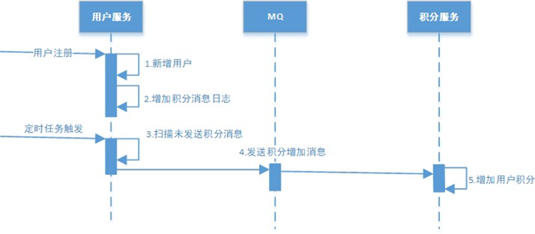
3.3
可靠消息最终一致性
可靠消息最终一致性 流程示例
本地消息表方案(eBay)
1.用户服务在本地事务新增用户和增加 "积分消息日志"。（用户表和消息表通过本地事务保证一致）
2.启动独立的线程，定时对消息日志表中的消息进行扫描并发送至消息中间件，在消息中间件反馈发送成功后删除该消息日志，否则等待定时任务下一周期重试。
3.积分服务接收到"增加积分"消息，开始增加积分，积分增加成功后向消息中间件回应 ack，否则消息中间件将重复投递此消息。

Slide 17
3.4
最大努力通知
发起通知方通过一定的机制最大努力将业务处理结果通知到接收方。
最大努力通知
因为接收通知方可能没有接收到通知，此时要有一定的机制对消息重复通知。
消息重复通知
1
2
如果尽最大努力也没有通知到接收方，或者接收方消费消息后要再次消费，此时可由接收方主动向通知方查询消息信息来满足需求。
消息校对机制

Slide 18
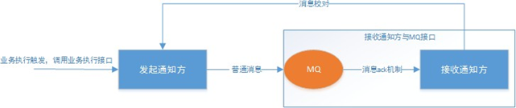
3.4
最大努力通知
最大努力通知
1
2
3
4
5
发起通知方将通知发给 MQ
接收通知方监听 MQ
接收通知方接收消息，业务处理完成回应 ack
接收通知方若没有回应 ack 则 MQ 会重复通知
接收通知方可通过消息校对接口来校对消息的一致性

Slide 19
4.Demo演示——Seata

Slide 20
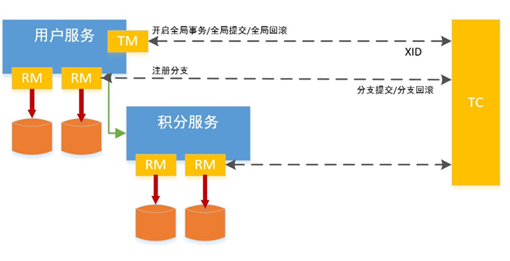
4.1
Seata--AT模式
TM
事务管理器，TM需要嵌入应用程序中工作，它负责开启一个全局事务，并最终向 TC 发起全局提交或全局回滚的指令。
TC
事务协调器，它是独立的中间件。接收 TM 指令发起全局事务的提交与回滚，负责与 RM 通信协调各分支事务的提交或回滚。
RM
控制分支事务，负责分支注册、状态汇报，并接收事务协调器 TC 的指令，驱动分支（本地）事务的提交和回滚。

Slide 21
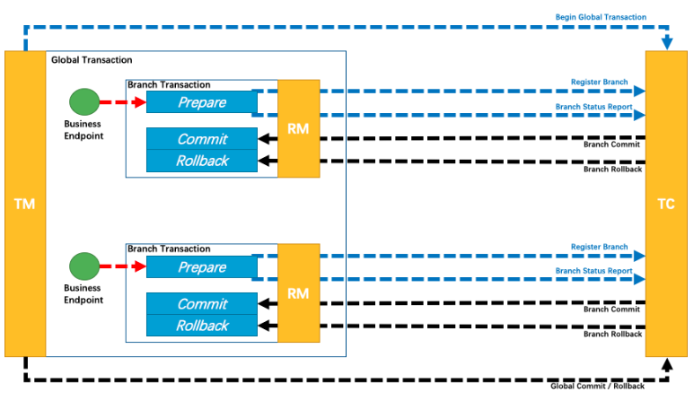
4.2
Seata--TCC模式
prepare
调用 自定义 的 prepare 逻辑。
commit
调用 自定义 的 commit 逻辑。
rollback
调用 自定义 的 rollback 逻辑。

Slide 22
谢谢观赏

